Slide 1

Internet and Applications
Mertzanidis Marios
03116074

Slide 2
Λειτουργικότητες
Η εφαρμογή μας έχει δύο βασικές λειτουργικότητες
Το Tool: στην οποία όταν κανείς πατάει το κουμπί Get Data, του εμφανίζονται σε έναν πίνακα όλες οι αφετηρίες των στάσεων λεωφορείου στην Θεσσαλονίκη στις οποίες δεν βρέχει αυτή την στιγμή. Επίσης του εμφανίζονται όλοι οι τερματικοί σταθμοί που έχουν σαν αφετηρία την κάθε στάση του πίνακα και η ακριβής περιγραφή του καιρού για την κάθε αφετηρία. Επίσης δίνετε η δυνατότητα να ψάξει κανείς πληροφορίες για μία συγκεκριμένη στάση μέσω ενός search bar.
Το Form: στο οποίο αρχικά κανείς μπορεί να διαλέξει μία στάση λεωφορείου και όταν πατήσει του κουμπί Submit να του εμφανίσει σε έναν πίνακα τις προβλέψεις καιρού γι’ αυτή την στάση για τις επόμενες 48 ώρες.

Slide 3
To Tool
Η “καρτέλα” αυτή δεν αποτελεί καινούργια σελίδα. Όταν την επισκεφτούμε από το Home page ο κώδικας της θα φορτωθεί ασύγχρονα με χρήση Ajax σε συγκεκριμένο <div> του Home page. Το ίδιο συμβαίνει και με την “καρτέλα” About Us.
Όταν πατάμε το κουμπί Get Data, o Java Script κώδικας χρησιμοποιεί τρία διαφορετικά API endpoints για να λάβει τις στάσεις του λεωφορείου, τις διαδρομές και τον καιρό στην κάθε στάση με βάση τις γεωγραφικές του συντεταγμένες. Αυτά τα δεδομένα τα επεξεργάζεται, τα αποθηκεύει τοπικά και όταν λάβει όλη την πληροφορία που χρειάζεται παράγει τον κώδικα για έναν πίνακα που θα παρουσιάζει τα δεδομένα και αντικαθιστά το αντίστοιχο <div> της σελίδας με τον κώδικα αυτό.

Slide 4
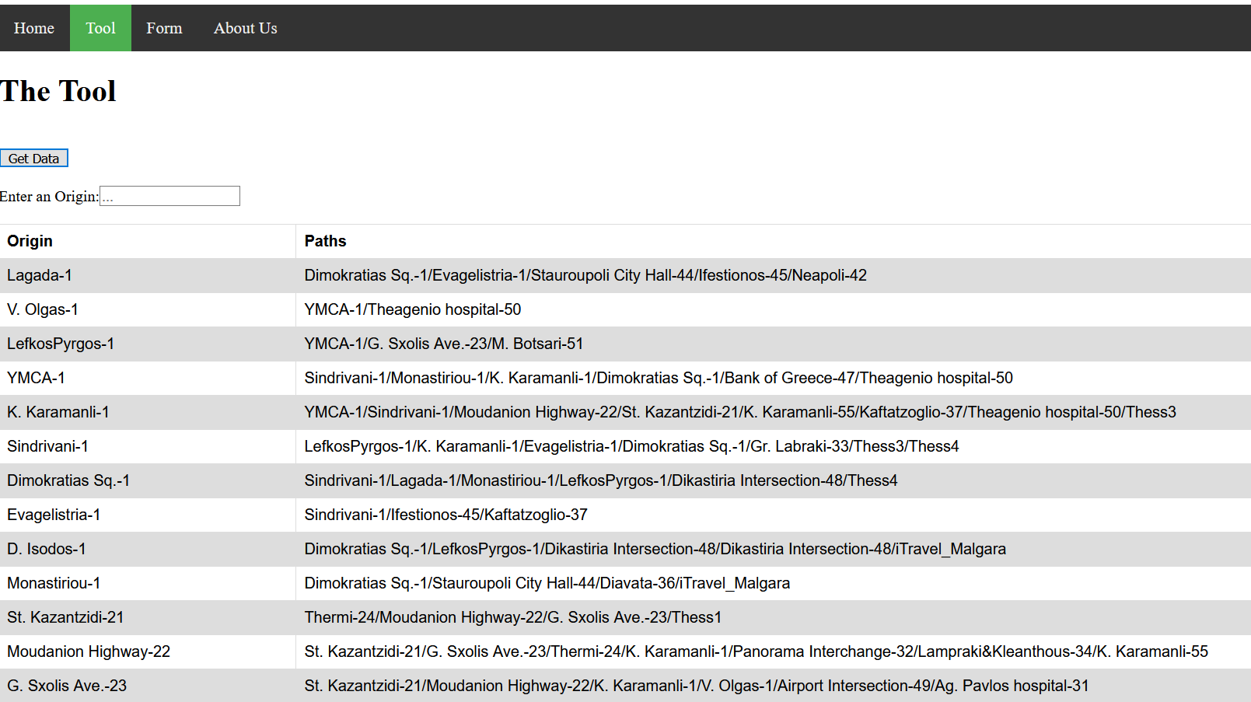

Slide 5
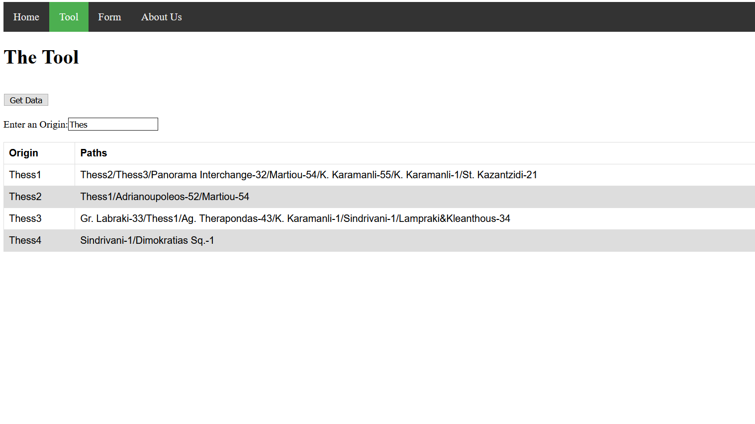

Slide 6
To Form
Η σελίδα αυτή είναι σε μορφή JSP αρχείου. Αρχικά με το που μπαίνουμε σε αυτή την σελίδα καλούμε μία Java Script συνάρτηση που φορτώνει από το αντίστοιχο API όλες τις στάσεις λεωφορείου και παράγει ένα form που περιέχει ένα drop down list με τις στάσεις αυτές. Όταν διαλέξει κανείς μία στάση και κάνει submit η φόρμα αυτή κάνει post στην σελίδα formResults.jsp. Η νέα σελίδα αυτή τραβάει τις γεωγραφικές συντεταγμένες της στάσης από το form και στην συνέχεια σε JAVA κώδικα κάνει ένα http request στο αντίστοιχο API για να λάβει τις προβλέψεις καιρού για τις επόμενες 48 ώρες.

Slide 7
To Form
Στην συνέχεια ο JAVA κώδικας επεξεργάζεται τα json δεδομένα που έλαβε και εμφανίζει σε έναν πίνακα τις προβλέψεις. Δίπλα σε κάθε πρόβλεψη αρχικά τοποθετείτε μία προσωρινή τιμή που υποδηλώνει την διαφορά σε ώρες που έχει η αντίστοιχη πρόβλεψη με την τωρινή ώρα. Τέλος ένας Java Script κώδικας αντικαθιστά τα νούμερα αυτά με τις πραγματικές ώρες και ημερομηνίες.

Slide 8
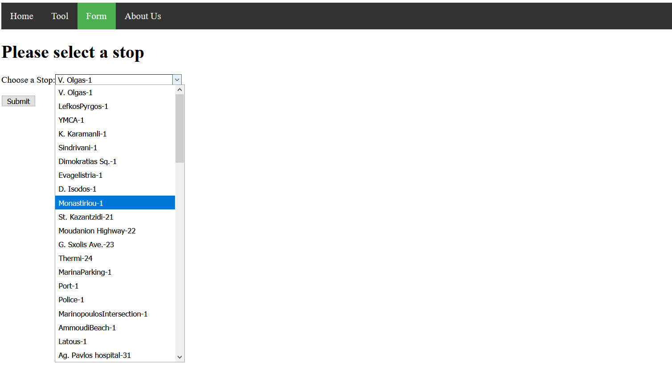

Slide 9
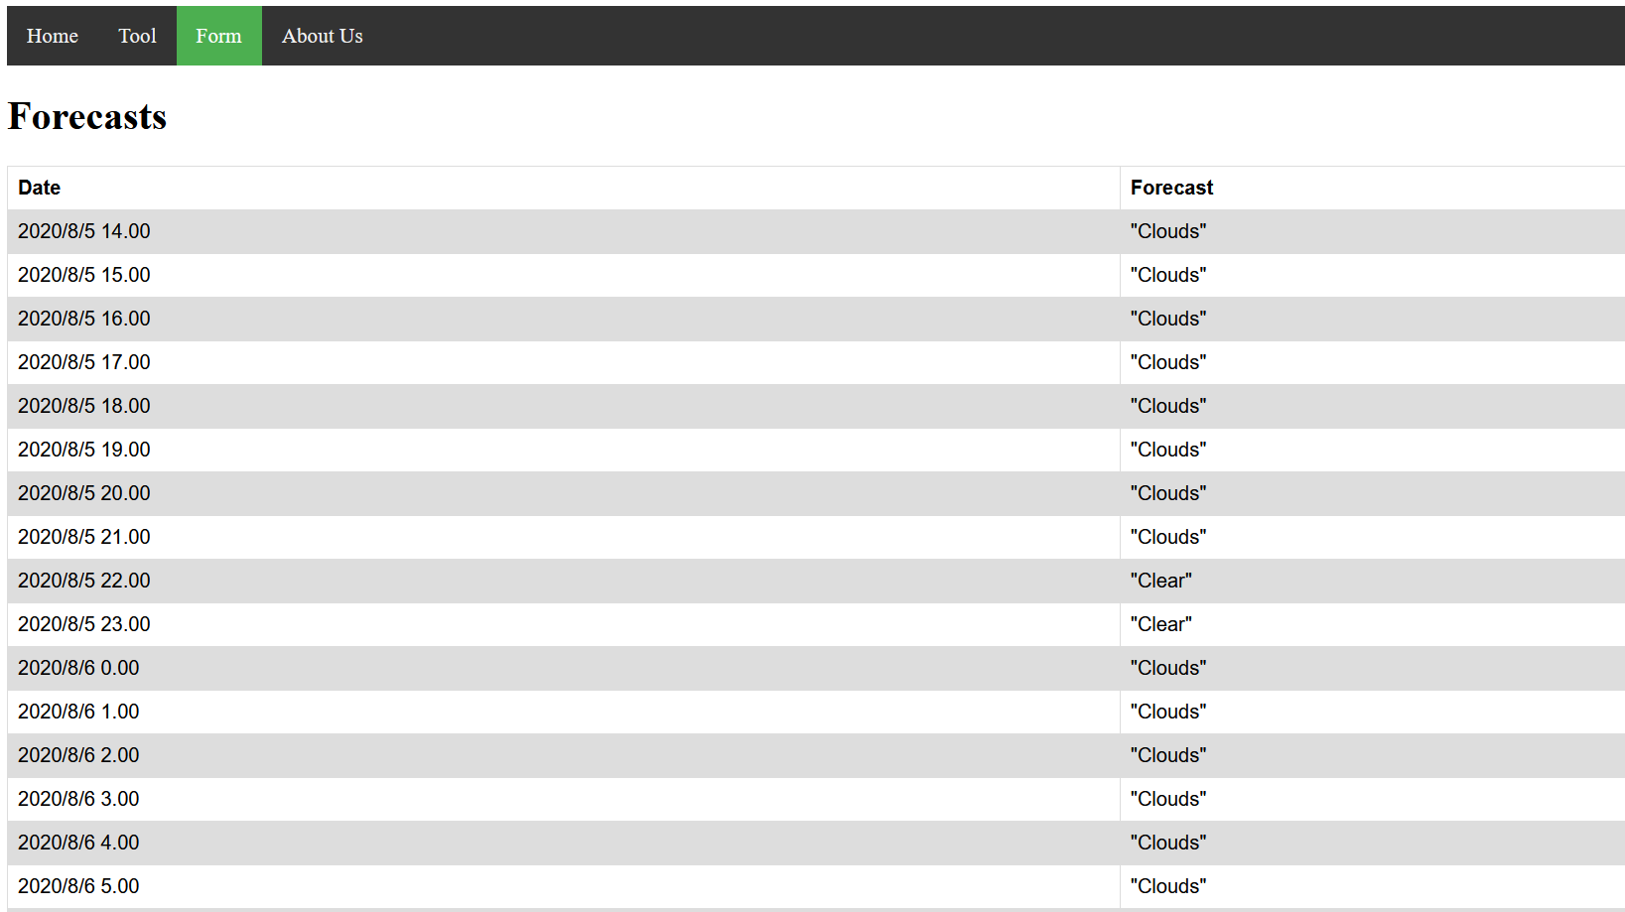

Slide 10
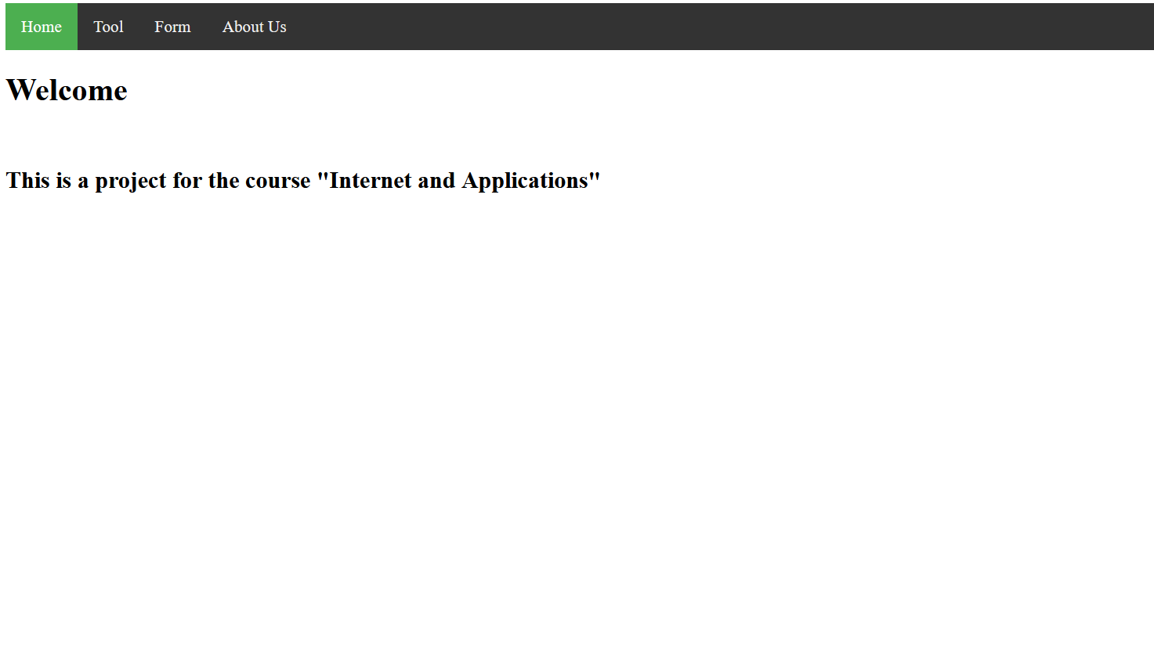

Slide 11
